Slide 1
ПРОЕКТ: «Энергия наставничества: вуз – детские сады – стажировочная площадка»

Slide 2
Информационно-методический вебинар
для участников инновационного кластера стажировочной площадки по вопросам обновления содержания дошкольного образования в рамках направлений федерального проекта «Современная школа», национального проекта «Образование»

Slide 3
При реализации проектов МБДОУ «Детский сад № 43» и филиала МБДОУ «Детский сад № 43»-«детский сад № 41»
«Методическое сопровождение профессионального развития и самообразования педагогов дошкольного образования» включены ряд направлений значимых и актуальных на этапе внедрения ФОП»:
1
2
3
4
5
6
актуализация и диагностика профессиональных дефицитов педагогов
информационный поиск возложенных решений профессионального развития педагогов в структуре активных форм методической работы
оказание методической помощи на этапах внедрения содержания ФОП в ДОО
индивидуально –дифференцированный, деятельностный и компетентностный подходы
включение педагога в событийные общности, в которых происходит не только его профессиональное, но и духовное развитие
включение педагога в событийные общности, в которых происходит не только его профессиональное, но и духовное развитие
7
содействие профессиональной идентичности педагога в процессе принятия и освоения профессиональных ценностей
8
совершенствование механизмов управления, направленных на мотивацию профессионального роста педагогов; психологических (система вызовов), накопление показателей оценки достижений педагогов и воспитанников, экономических (бонусная система денежного вознаграждения), социальное партнерство

Slide 4
«Организация деятельности по формированию
профессиональных компетенций педагогов дошкольной образовательной организации»
Блейхер Ж.А.,
заведующий
МБДОУ
«Детский сад №43»

Slide 5
ПРОФЕССИОНАЛЬНЫЙ СТАНДАРТ «ПЕДАГОГ»
АКЦЕНТЫ ОРГАНИЗАЦИИ
индивидуализация образования, включая адресную помощь детям, имеющих ограниченные возможности здоровья;
мониторинг качества целостного образовательного процесса, организация процедуры внутренней системы оценки качества дошкольного образования в ДОО;
ИКТ – компетентность педагогов;
сотрудничество педагога со специалистами (музыкальным руководителем, инструктором по физическому воспитанию, учителем-логопедом, учителем-дефектологом, педагогом-психологом, тьютором, педагогом дополнительного образования);
активное вовлечение родителей (законных представителей) в образовательный процесс и их психолого-педагогическое просвещение.
Смещение акцентов с формирования
зун
на умение и мотивацию учиться

Slide 9
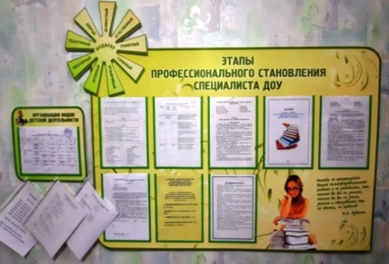
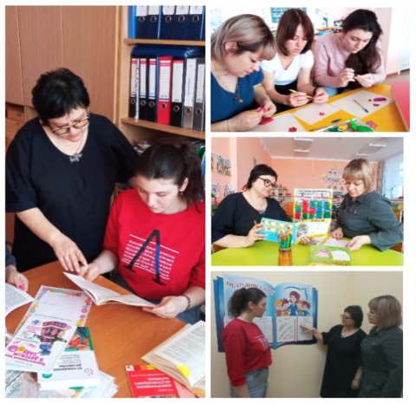
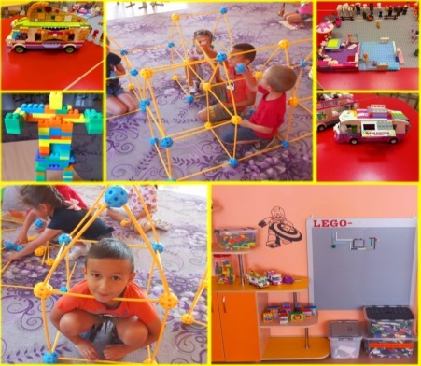
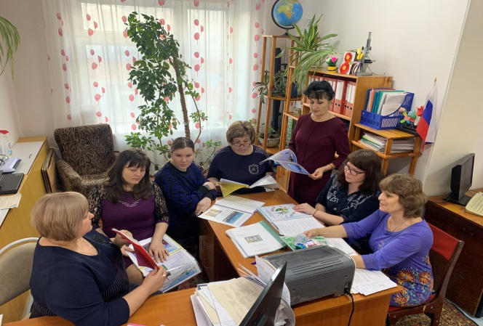
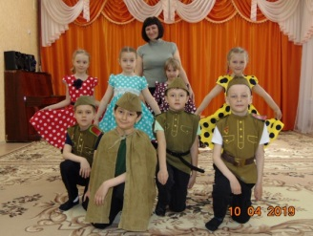
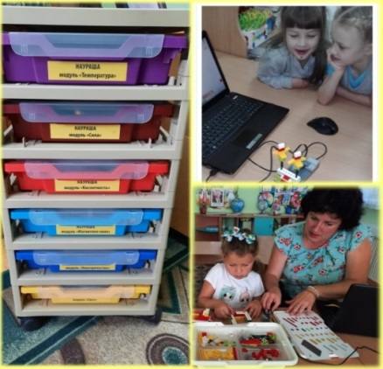
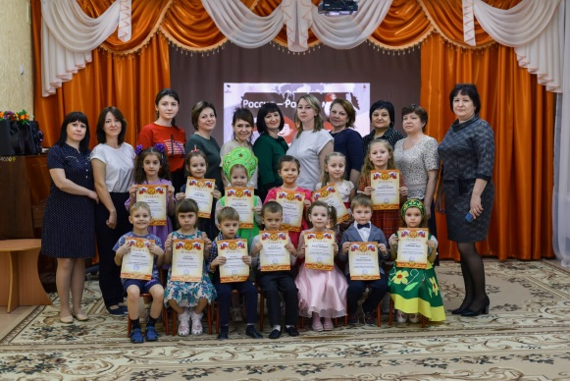
Мотивация профессионального развития

Slide 13
Грант № 073-15-2023-1636 Министерства просвещения Российской Федерации «Создание системы организаций (стажировочных площадок) «Детский сад – маршруты развития»
Проект «Энергия наставничества: вуз – детские сады – стажировочная площадка».

